Slide 1
DEPARTAMENTO DE CIENCIAS ECONOMICAS, ADMINISTRATIVAS Y DE COMERCIO
CARRERA DE INGENIERÍA EN FINANZAS Y AUDITORÍA
TRABAJO DE TITULACIÓN, PREVIO A LA OBTENCIÓN DEL TÍTULO DE INGENIERO EN FINANZAS - CONTADOR PÚBLICO– AUDITOR
TEMA: “LA AUDITORÍA INTERNA COMO HERRAMIENTA PARA MINIMIZAR EL RIESGO DE FRAUDE EN EL SECTOR PÚBLICO”
AUTORA: JUMBO SOTO, BLANCA ESTHELA
DIRECTOR: DR. BERRONES PAGUAY, AMARO WLADIMIR
SANGOLQUÍ, FEBRERO 2019

Slide 2
CONTENIDO GENERAL
1. Planteamiento del problema
6. Marco situacional
2. Justificación
7. Metodología
3. Objetivos
8. Procedimientos Mínimos de AI
4. Marco teórico
9. Resultados
5. Marco referencial
10. Conclusiones y recomendaciones

Slide 3
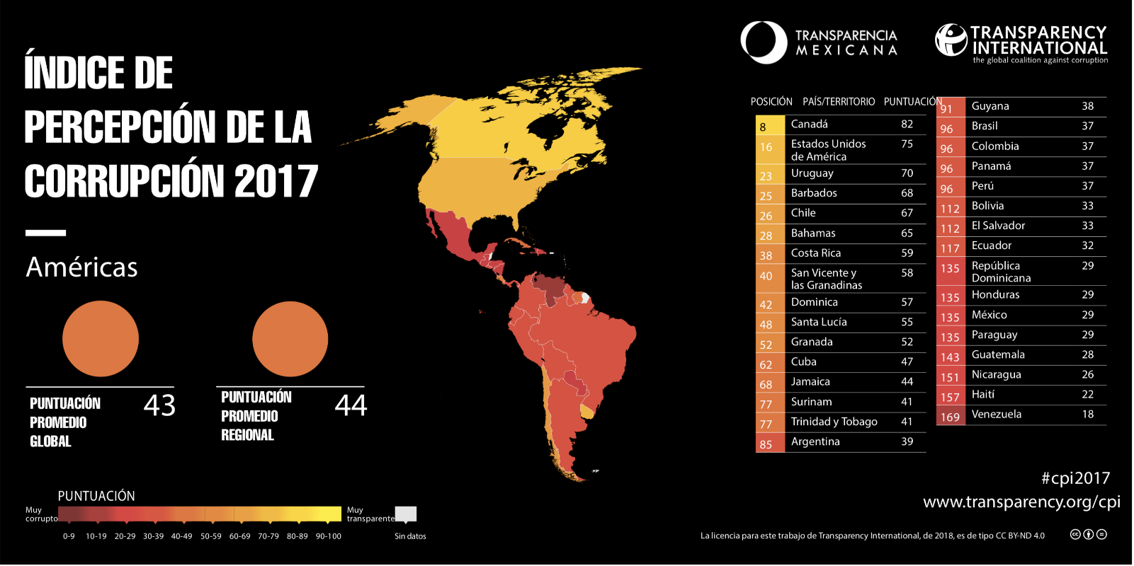
1. PLANTEAMIENTO DEL PROBLEMA
Se acentúa con el tiempo
Año 80 causaba indignación

Slide 4
1. PLANTEAMIENTO DEL PROBLEMA
Mayor escándalo de corrupción de Brasil (2016)
INVOLUCRADOS
CASO ODEBRECHT
A partir de junio 2017 empezaron los allanamientos en Ecuador
Funcionarios del gobierno ecuatoriano habría recibido aprox. 33.5 millones

Slide 5
1. PLANTEAMIENTO DEL PROBLEMA
2.037 informes con responsabilidad penal (566 entidades públicas)
El FMI indica que se debe fiscalizar la función pública con el fin de prevenir los intereses del Estado.
Presidencia, Vicepresidencia, Asamblea, Fiscalía, entre otros.
2007
2016
Para que un proceso de identificación y evaluación del riesgo de fraude sea efectivo, debe incluir la evaluación de los incentivos, las presiones y oportunidades de cometer fraude

Slide 6
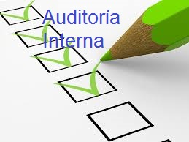
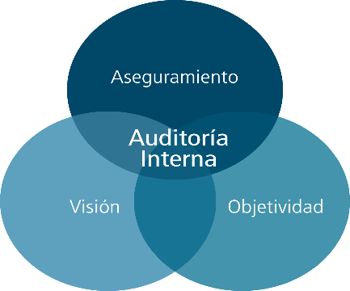
2. JUSTIFICACIÓN
Valorar los riesgos de fraude.
Tomar acciones correctivas
Entes reguladores aporten enfoques proactivos
Amenaza
Defraudador
Oportunidad
Reducción de costos
No poseer recursos suficientes para combatir el riesgo de fraude
Cada vez aumenta la habilidad del individuo
Falta de segregación de funciones
Matices

Slide 7
3. OBJETIVOS DE LA INVESTIGACIÓN
OBJETIVO GENERAL
Determinar si la Auditoría Interna puede ser utilizada como herramienta para minimizar el riesgo de fraude en el sector público.
OBJETIVOS ESPECÍFICOS
1. Describir la fundamentación teórica sobre la Auditoría Interna y el riesgo de frade.
2. Realizar un diagnóstico del nivel de corrupción en el sector público.
3. Establecer los procedimientos estándar de la Auditoría Interna para la detección del riesgo de fraude.
4. Determinar la incidencia de la Auditoría Interna en el riesgo de fraude.

Slide 8
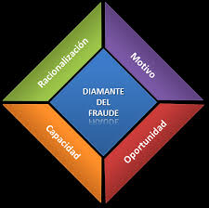
4. MARCO TEÓRICO
Fernández, R. y Baptista P. (1998)
TEORÍAS DE SOPORTE
TEORÍA DE LA AGENCIA
Jensen-Meckling (1976): Modelo de relación contractual.
- Administración de los recursos
TEORÍA DEL FRAUDE
Donald R. Cressey (1973): “las personas de confianza se convierten en violadores de confianza
Factores del comportamiento fraudulento
TEORÍA DE LA INFORMACIÓN
Principal - Agente
Knechel, 2001: Obtener información fiable y presentación a los grupos de interés
-Información distorsionada
- Incurrir en costos para combatir este problema
Percepción de la necesidad económica
- Decisiones acertadas
- Auditoría Interna – Valor agregado – mejora en los procesos de la organización
Oportunidad percibida
Racionalización
Grupos de interés:
Primarios
Secundarios
Información adecuada:
Reducción del riesgo
Obtener utilidades
Mejora en la toma de decisiones

Slide 9
4.- MARCO TEÓRICO
L
A
AUD
I
TOR
Í
A
I
N
T
ERNA
- Santillana González (2008): Validar información
- Holmes (1984): revisión crítica y ordenada de EF.
- Guía internacional de Auditoría N° 3 (1983): Examen independiente de la información → emitir una opinión
AUDITORÍA
Razonabilidad de la información
Opinión independiente
Usuarios
De acuerdo al área
Forma de ejercer
TIPOS
En relación de dependencia o no
Presentar sugerencias
Revisión y evaluación de procedimientos
Asesoramiento de control

Slide 10
4.- MARCO TEÓRICO
L
A
AUD
I
TOR
Í
A
I
N
T
ERNA
AUDITORÍA INTERNA
2500 años
Asesoramiento y consultoría
Añadir valor y mejorar operaciones
Cumplimiento de objetivos
Gestión de riesgo, control y de gobierno

Slide 11
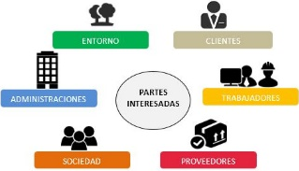
4.- MARCO TEÓRICO
L
A
AUD
I
TOR
Í
A
I
N
T
ERNA
NORMATIVA
NIA 240
Procedimiento ante un indicio de fraude
Integridad, confidencialidad, objetividad y competencia
Gobierno, riesgo y control
enfoque, métodos, aspectos

Slide 12
FRAUDE
75.000 miembros
150 países
ACFE
Principal y mayor organización antifraude a nivel mundial
Especialistas, auditores, abogados, académicos, investigadores, entre otros
1996 - Joseph T. Wells: Primera publicación
Evitar
Costo, víctimas, defraudadores, métodos usados
Comprobar la eficiencia de sus medidas de prevención
Reducir pérdidas

Slide 13
FRAUDE
Acto intencionado que conlleve a la utilización del engaño con el fin de conseguir una ventaja ilegal o injusta (NIA 240)
FRAUDE
EXTERNO
Fraude laboral

Slide 14
5. MARCO REFERENCIAL
The Institute of Internal Auditors Global (2018)
Relación entre el proceso de auditoría tradicional y los riesgos y objetivos de la entidad
Factores: riesgos inherentes y asignación de recursos a actividades adicionales
Altamirano (2017)
“La contabilidad creativa es utilizada ya sea por estrategia empresarial o para cometimiento de fraude”. Información que se maneja es incompleta
Castilla T. (2015)
Las actividades están supeditadas al logro de objetivos, lo que presiona a los responsables a cumplirlos, y se traspasan las barreras de lo lícito a lo ilícito.
Salas Ávila & Reyes Maldonado (2015)
Albanese (2012)
Ocampo S., Trejos Buritica, & Solarte Martínez, (2010)
AI – Herramienta eficaz – Control – Correctivos. Fraude – riesgo Inherente.
Fraudes corporativos: Auditoría y su relación con la prevención y detección del fraude.
Manejo de fraudes: auditores internos, externos y empresa.
.
La realidad de las empresas requiere procesos ágiles y seguros, a través de controles
Elaboración de una matriz de riesgos, monitoreo continuo y freedback para el futuro.
Las debilidades de sistemas de información permite una tendencia que se presenten fraudes.
La auditoría forense, se encarga de investigar a fondo cuando ocurren fraudes.

Slide 15
6. MARCO SITUACIONAL
Sector público ecuatoriano
(1830-1895)
Función ejecutiva, legislativa, judicial, electoral y transparencia y control social
Todos los órganos se incorporan a la Función Ejecutiva
Máximo órgano=Corte constitucional (autónoma)

Slide 16
7. METODOLOGÍA
ENFOQUE
Cuantitativo
FINALIDAD
Aplicada
FUENTES DE INFORMACIÓN
UNIDADES DE ANÁLISIS
ALCANCE
Mixto
Insitu
Correlacional
Hipótesis nula: La Auditoría Interna no permite minimizar la ocurrencia del riesgo de fraude en el sector público.
Hipótesis alternativa: La Auditoría Interna permite minimizar la ocurrencia del riesgo de fraude en el sector público.

Slide 17
7. METODOLOGÍA
Elaboración de instrumentos (encuestas)
Validación de instrumentos por expertos
Aplicación de encuestas a la muestra seleccionada
MUESTRA
$$n=\frac{N∗Z_{a}^{2}∗p∗q}{d^{2}∗\left(N−1\right)+Z_{a}^{2}∗p∗q}$$
$$n=\frac{22∗{1,96}^{2}∗0,95∗0,05}{{0,1}^{2}∗\left(22−1\right)+{1,96}^{2}∗0,95∗0,05}$$
$$n=10$$
EMPRESAS PÚBLICAS DE LA ESTRUCTURA ORGÁNICA DE LA FUNCIÓN EJECUTIVA

Slide 18
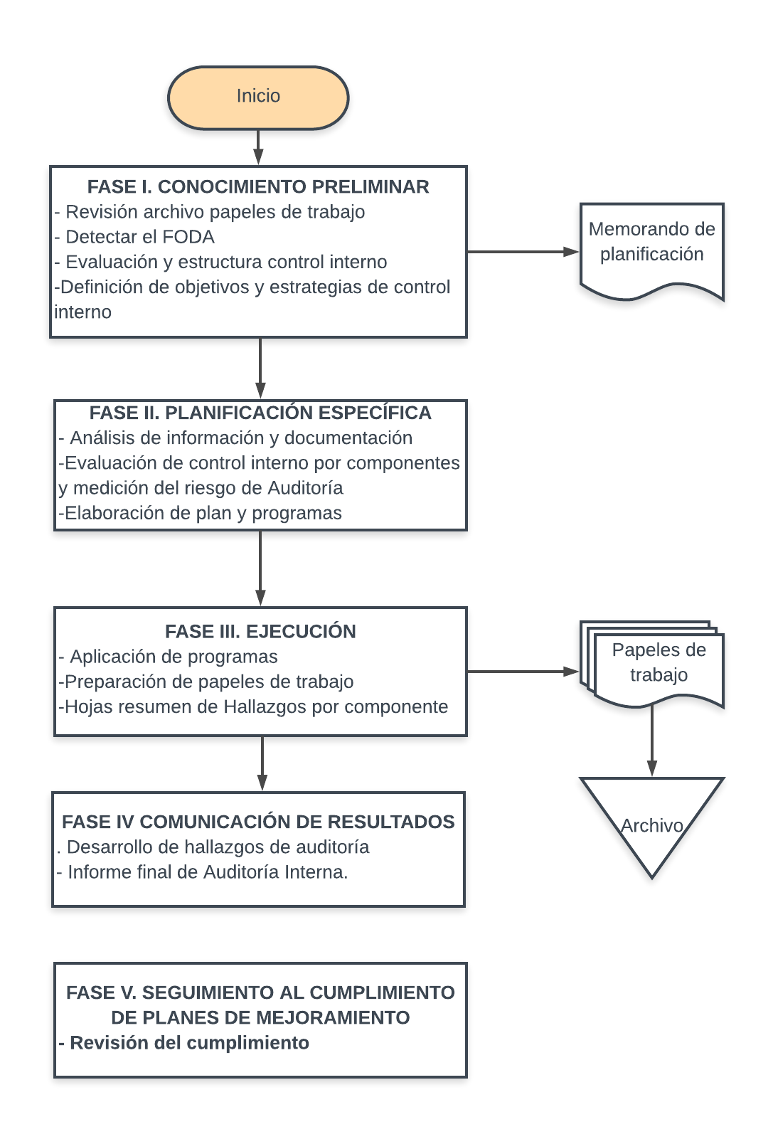
8. PROCEDIMIENTOS MÍNIMOS PARA DETECTAR FRAUDES
FASES DE LA AUDITORÍA INTERNA
P.M.P.D.F.
Revisar si la entidad ha realizado capacitaciones al personal sobre el riesgo de fraude.
Realizar cotizaciones directas con proveedores
Analizar las bases de datos de proveedores con el fin de determinar posibles relaciones con el personal
Realizar confirmaciones a terceros con el fin de validar la información entregada por la institución
Revisar si en el área auditada existe segregación de funciones.
Efectuar una revisión de movimientos inusuales por su naturaleza o importe.
Efectuar entrevistas al personal relacionado con áreas sobre su opinión sobre el riesgo de fraude
Revisar que la institución auditada efectúe una revisión anual al sistema de información
Revisar si existe personal con riquezas no justificadas en el área a auditar

Slide 19
9. RESULTADOS
Estadísticas de la regresión
Coeficiente de correlación múltiple | 0,84955298
Coeficiente de determinación R^2 | 0,72174026
R^2 ajustado | 0,6869578
Error típico | 0,5392884
Observaciones | 10
ANÁLISIS DE REGRESIÓN LINEAL
Auditoría Interna
(Variable independiente X)
Riesgo de Fraude
(Variable dependiente Y)
Hipótesis alternativa: La Auditoría Interna permite minimizar la ocurrencia del riesgo de fraude en el sector público.
y

Slide 20
9. RESULTADOS
ANÁLISIS DE VARIANZA
 | Grados de libertad | Suma de cuadrados | Promedio de los cuadrados | F | Valor crítico de F
Regresión | 1 | 6,03479771 | 6,03479771 | 20,7501172 | 0,00186154
Residuos | 8 | 2,32665586 | 0,29083198
Total | 9 | 8,36145356
Hipótesis alternativa: La Auditoría Interna permite minimizar la ocurrencia del riesgo de fraude en el sector público.
COEFICIENTES
 | Coeficientes | Error típico | Estadístico t
Intercepción | -2,84400951 | 1,32202927 | -2,15124549
Índice de AI | 1,87961807 | 0,41262861 | 4,55522965

Slide 21
10. CONCLUSIONES
Se evidenció que la Auditoría Interna puede ser utilizada como herramienta para minimizar el riesgo de fraude en el sector público.
Los auditores internos deben aplicar procedimientos estándar para la ejecución de sus exámenes, los mismos que deberán estar enfocados en el riesgo de fraude.
Consecuentemente, se aplicó el modelo de regresión lineal múltiple con las puntuaciones factoriales del riesgo de fraude y del proceso de la Auditoría Interna obteniéndose una correlación material de 85%.
Se confirma de esta forma que la Auditoría Interna incluye de manera muy significativa en el riesgo de fraude, es decir la forma en la que se planifique y consideren las pruebas de auditoría tiene un impacto en el fraude.

Slide 22
Como resultado de este trabajo, se logró concordar especialmente con Castilla T. y con Fernández M., que indican que la auditoría interna es una herramienta eficaz de control especialmente porque asegura que los procedimientos de control interno se están ejecutando, detectando debilidades y puntos fuertes y a su vez recomendando cursos de atención.
Asimismo, hay que mencionar que no se puede esperar que la auditoría proporcionen una seguridad total de que se eliminen totalmente los hechos fraudulentos, ya que el fraude es un riesgo inherente; sin embargo se puede minimizar en un gran porcentaje la ocurrencia, a través de la aplicación de los observaciones realizadas por la auditoría interna, cuando la misma se efectúa con las mejores prácticas, lo que conlleva al logro de los objetivos.

Slide 23
11. RECOMENDACIONES
La Auditoría Interna sirve como herramienta para minimizar el riesgo de fraude en el sector público, se recomienda que se analice ampliar las auditorías, en número y contenido dentro de sectores estratégicos para la economía ecuatoriana como petroleros, energéticos y de telecomunicaciones. .
Tomando en consideración la importancia de la Auditoría Interna y el riesgo de fraude y basándose en las investigaciones anteriormente realizadas, se recomienda alinear los procedimientos de los exámenes con la normativa internacional.
Durante el desarrollo de la investigación se identificó que el proceso de Auditoría Interna presenta ciertas limitaciones por su alcance, es por ello que se sugiere que se consideren ciertos aspectos variaciones inusuales, evaluaciones al personal de la institución, procedimientos aplicados a terceros como proveedores, etc.
Finalmente, en base a los resultados obtenidos en la investigación se sugiere que se concientice al personal de las instituciones del sector público, sobre los efectos del fraude y cómo debemos responder en el caso de que exista algún indicio.

